Slide 1


Меры поддержки экономики
в условиях распространения новой коронавирусной инфекции (2019-nCoV)
на территории Волгоградской области
ПЛАН ПЕРВООЧЕРЕДНЫХ МЕРОПРИЯТИЙ
по обеспечению устойчивого развития экономики Волгоградской
области в условиях распространения
новой коронавирусной инфекции (2019-nCoV)
Волгоград, 2020г.

Slide 2
Наиболее пострадавшие Сферы деятельности
в условиях распространения COVID-2019
Авиаперевозки, аэропортовая деятельность, автоперевозки
(49.3, 49.4, 51.1, 51.21, 52.23.1, 52.23.11, 52.23.12, 52.23.13, 52.23.19)
Культура, организация досуга и развлечений (90)
Физкультурно-оздоровительная деятельность и спорт (93, 96.04, 86.90.4)
Деятельность туристических агентств и прочих организаций, предоставляющих услуги в сфере туризма (79)
Гостиничный бизнес (55)
Общественное питание (56)
Деятельность организаций дополнительного образования, негосударственных образовательных учреждений (85.41, 88.91)
Деятельность по организации конференций и выставок (82.3)
Деятельность по предоставлению бытовых услуг населению (ремонт, стирка, химчистка, услуги парикмахерских и салонов красоты) (95, 96.01, 96.02)
Протокол заседания Правительственной комиссии по повышению устойчивости развития российской экономики от 25.03.2020 № 4кв
2

Slide 3


Налоговая и неналоговая Поддержка
1. C 01.01.2020 снижение ставки по налогу, взимаемому в связи с применением упрощенной системы налогообложения, для категорий налогоплательщиков в наиболее пострадавших сферах деятельности:
с 6% до 1% (база - доходы)
с 15% до 5% (база - доходы минус расходы)
2. Снижение ставки по ЕНВД с 15% до 7,5% и К2 для категорий налогоплательщиков в наиболее пострадавших сферах деятельности
3

Slide 4


Поддержка бизнеса, в том числе
малого и среднего предпринимательства
1. Снижение ставки с 8,5 % до 1 % по займам до 300 тыс. рублей на 12 месяцев
субъектам МСП по специальной программе микрофинансирования «Оздоровление» Фонда микрофинансирования предпринимательства Волгоградской области
2. Либерализация условий предоставления поручительств
Ассоциацией (некоммерческое партнерство) «Гарантийный фонд Волгоградской области»:
- снижение размеров вознаграждения за предоставление поручительства Ассоциации «Гарантийный фонд Волгоградской области» для субъектов МСП (с 2% до 1%) до 25 млн. рублей
- предоставление отсрочки субъекту МСП по оплате вознаграждения
в случае пролонгации действующего кредитного договора под поручительство Ассоциации «Гарантийный фонд Волгоградской области» на срок до 6 месяцев
3. Переформатирование работы Центра «Мой бизнес» (Жукова, 3) в формат дистанционной работы
с субъектами МСП, включающей дистанционные консультации, прием заявок на получение поддержки, проведение мероприятий (мастер-классы, тренинги) для субъектов МСП
Горячая линия ГАУ «Центр Мой бизнес» - тел. (8442) 32-00-05
4

Slide 5
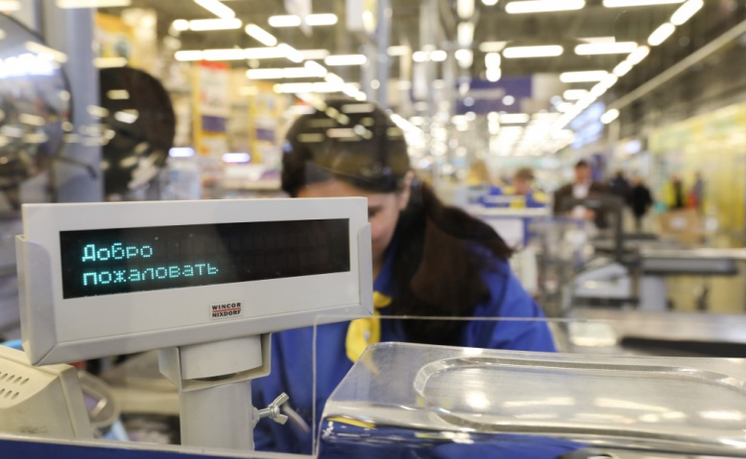
Поддержка бизнеса, в том числе
малого и среднего предпринимательства
4. Приостановление назначения проверок до 01.05.2020,
за исключением внеплановых проверок, основанием
для которых являются причинение вреда жизни и здоровью людей и чрезвычайные ситуации, а также проверок, имеющих разрешительный характер
5. Приостановление назначенных проверок до 01.05.2020,
за исключением внеплановых проверок, основанием
для которых являются причинение вреда жизни и здоровью людей и чрезвычайные ситуации, а также проверок, имеющих разрешительный характер
6. «Арендные каникулы» - освобождение от арендной платы на 3 месяца до 30.06.2020, далее – отсрочка арендных платежей до конца 2020 года с оплатой в 2021 году, для субъектов МСП по имуществу, включенному в перечень имущественной поддержки
5

Slide 6
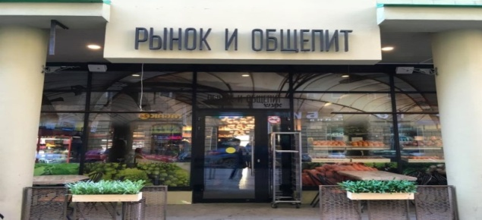
Поддержка бизнеса, в том числе
малого и среднего предпринимательства
7. Освобождение от арендной платы за земельные участки, предоставленные для целей строительства, на 3 месяца с возможностью пролонгации
8. Предоставление хозяйствующим субъектам отсрочки уплаты по договорам на право
размещения нестационарных торговых объектов, сезонных объектов общественного питания
и по договорам на проведение ярмарок до конца года
9. Снижение платы в 2 раза за размещение нестационарных торговых объектов и проведение ярмарок на 6 месяцев
10. Упрощение процедуры предоставления права размещения сезонных нестационарных торговых объектов в заявительном характере при условии соблюдения требований безопасности
6

Slide 7


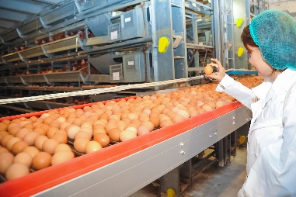
инвестиционная Поддержка
Введение моратория на:
- прекращение государственной поддержки в связи
с неисполнением инвесторами существенных условий соглашений
в 2020 году (Закон Волгоградской области от 02.03.2010 № 2010-ОД
«О государственной поддержке инвестиционной деятельности на территории Волгоградской области»)
- расторжение соглашений с юридическими лицами, получившими земельные участки без торгов, в случае нарушения сроков реализации проектов в 2020 году (Закон Волгоградской области от 30.06.2015 № 85-ОД «Об установлении критериев, которым должны соответствовать объекты социально-культурного и коммунально-бытового назначения, масштабные инвестиционные проекты, для размещения (реализации) которых земельные участки предоставляются в аренду без проведения торгов»)
7

Slide 8

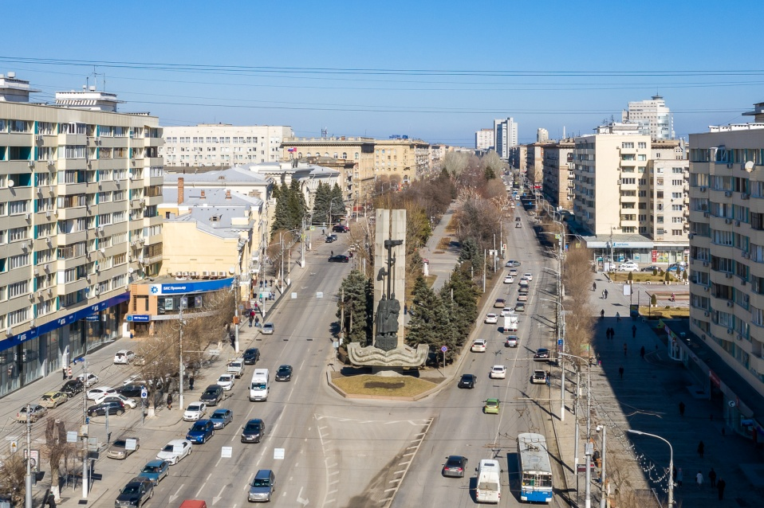
Общие меры поддержки
1. Введение моратория до 01.10.2020 на подачу заявлений о банкротстве в отношении лиц, имеющих задолженности перед бюджетом Волгоградской области, органами исполнительной власти Волгоградской области и подведомственными им организациями, в случае если по данным лицам ранее не возбуждалось дело о банкротстве
2. Введение моратория на переход к исчислению налога на имущество организаций от кадастровой стоимости
3. Сокращение сроков проведения оценки регулирующего воздействия проектов нормативных правовых актов, направленных на поддержку предпринимательской деятельности (с 10 до 3 рабочих дней)
8

Slide 9
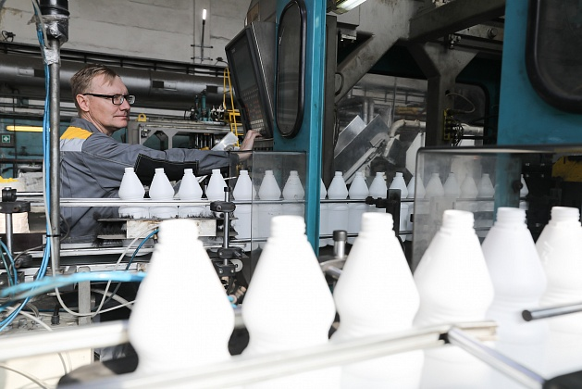
Общие меры поддержки
«Распространение новой коронавирусной инфекции (2019-nCoV) является в сложившихся условиях чрезвычайным
и непредотвратимым обстоятельством, повлекшим введение режима повышенной готовности в соответствии
с Федеральным законом от 21.12.1994 № 68-ФЗ
«О защите населения и территорий от чрезвычайных ситуаций природного и техногенного характера», который является обстоятельством непреодолимой силы»
!
Пункт 28 постановления Губернатора Волгоградской области от 30.03.2020 № 227
«О внесении изменения в постановление Губернатора Волгоградской области от 15.03.2020
№ 179 «О введении режима повышенной готовности функционирования органов управления, сил и средств территориальной подсистемы Волгоградской области единой государственной системы предупреждения и ликвидации чрезвычайных ситуаций»
9

